Slide 1
2023年10月22日開催 大会ブリーフィング資料

Slide 2
プログラム
①ルール説明
Ⅰ 競技ルール
Ⅱ 装備ルール
Ⅲ 自然保護に関するルール
②参加受付・駐車場について
③コース概要
Ⅰ ショートコース（グリーナブルショートコース） 179名
Ⅱ ミドルコース（ひるぜん高原コース） 303名
Ⅲ ロングコース（あさなべ・みひらやま縦走コース） 213名
④大会の特徴

Slide 3
①-Ⅰ 競技ルール
1.本レースは、定められたコースの所要時間の少ない選手から順位を決定するタイムレース方式と
する。 制限時間内に各関門に到着できない場合、その選手の競技は中止となり、係員の指示に従いコース
アウトしなければならない。
①あさなべ・みひらやま縦走コース（69㎞） 第1関門（A6：田浪）約25.3km地点（7時間00分）12:00 第2関門（A2：鳥大）約48.0km地点（11時間0分）16:00 第3関門（A1：苗代）約55.8km地点（12時間00分）17:00 第4関門（A7：スカイライン）約60.2km地点（13時間00分）18:00
2.制限時間内にフィニッシュできなかった場合、完走とはならない。 あさなべ・みひらやま縦走コース（69㎞）／15時間 ひるぜん高原コース（40㎞）／8時間
■ゴール地点の変更のため、全コースとも距離が伸びています。
■第1関門が変更となっています(昨年と同じになりました）。
■第2関門以降は、昨年から1時間早くなっています。

Slide 4
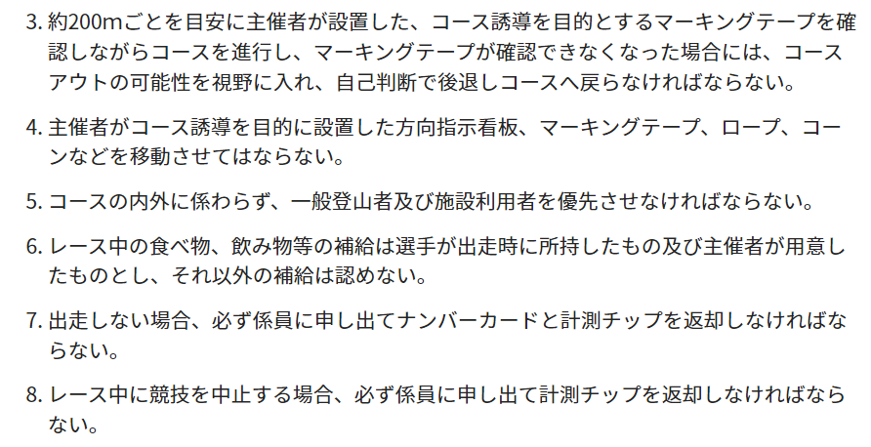
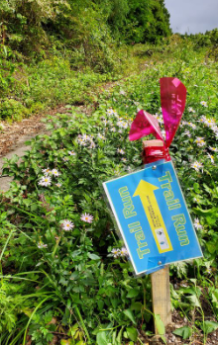
①-Ⅰ 競技ルール

Slide 5
①-Ⅰ 競技ルール

Slide 6
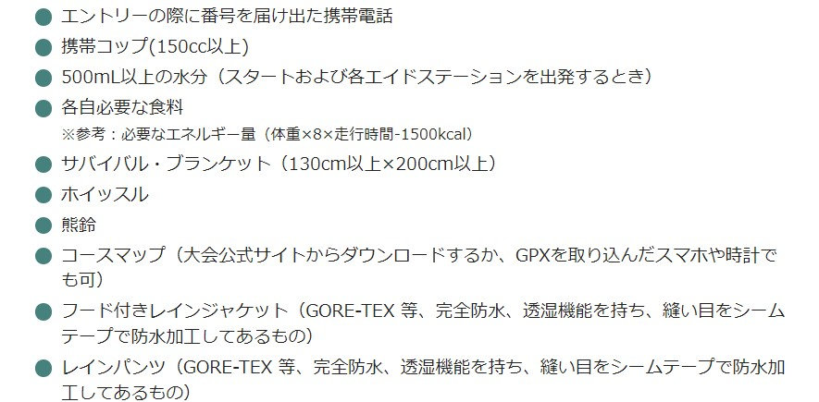
①-Ⅱ 装備ルール
「必携品」は受付時に確認します。

Slide 7
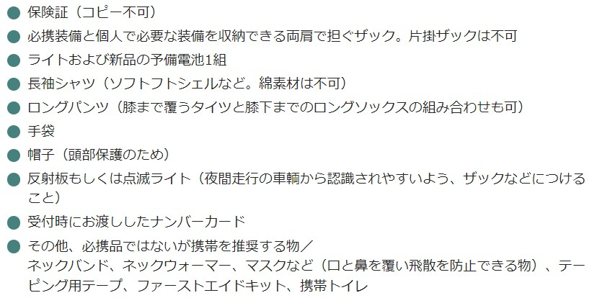
①-Ⅱ 装備ルール
「必携品」は受付時に確認します。
（ロングコースのみ必携。他コースは推奨）
（ロングコースのみ必携。他コースは推奨）
※ロングパンツは長ズボンでも良い。ただし、レインウェアのパンツとの兼用は不可

Slide 8
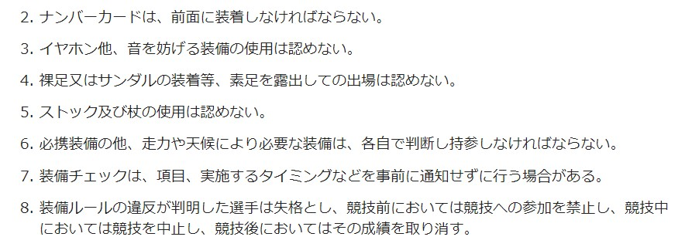
①-Ⅱ 装備ルール
「必携品」は受付時に確認します。

Slide 9
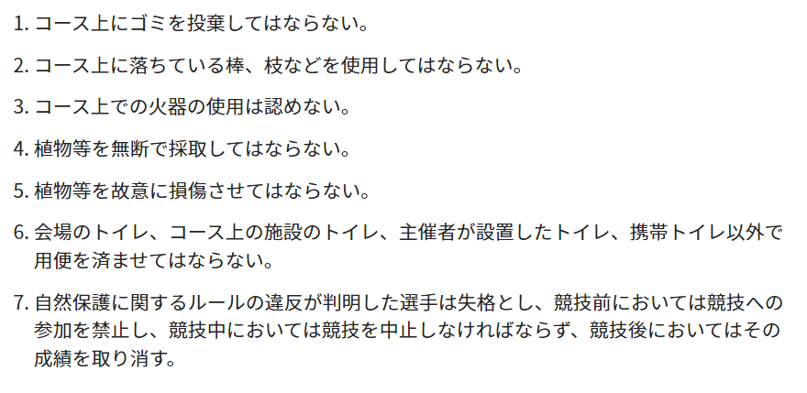
①-Ⅲ 自然保護に関するルール
アウトドアの大原則：Leave No Trace

Slide 10
② 参加受付・駐車場について
受付会場：ひるぜん高原センター東倉庫入口（真庭市蒜山上福田）
前日10月21日（土）11:00～18:00
当日10月22日（日）3:30～ 各コーススタートセレモニー前まで
持参するもの
１．エントリーの際に番号を届けた携帯電話・スマートフォン
２．必携装備品
選手受付の流れ
必携品チェック受付にて、
大会本部からお送りした「選手証」の打ちだし、もしくはスマホ画面を提示し、
「参加コース」「お名前」「ゼッケン番号」を申告してください。
↓
担当の指示に従って、装備品を見せてください。
↓
参加者受付に移動し、
「ナンバーカード」「参加記念品」を受け取ってください

Slide 11
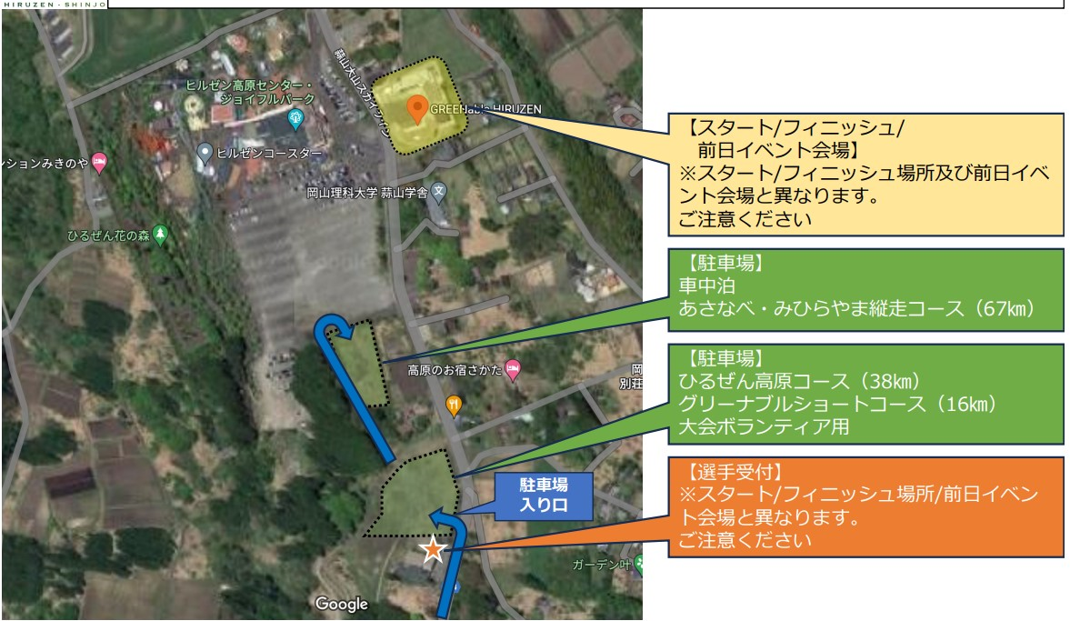
② 参加受付・駐車場について
大会備品
置き場
建物付近への駐車は搬入の妨げになりますのでお控えください

Slide 12
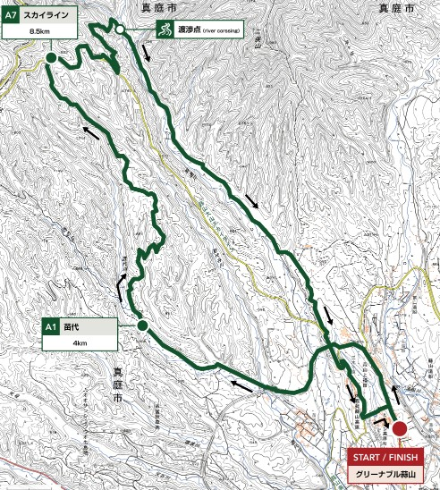
③コース概要-Ⅰショートコース （グリーナブルショートコース）
■トレイル率 約60%
■ロード部分 合計6.5km
・スタートから約3km
・A7から1.5km
・ゴール前3km
A1～A7： ダラダラ上り
A7～渡渉地点： 1.5㎞
注意 明連川を渡る
渡渉地点～ゴール：
林道3km、ロード3km

Slide 13
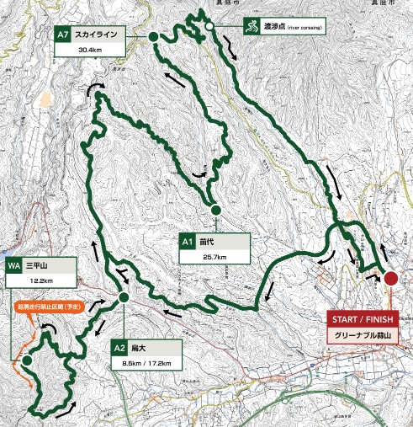
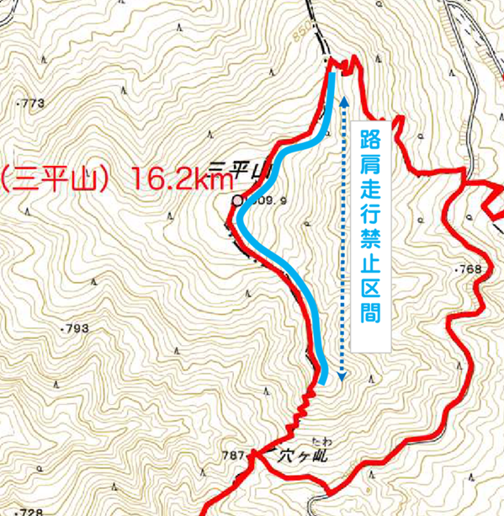
③コース概要-Ⅱミドルコース （ひるぜん高原コース）
■トレイル率 約74%
■ロード部分 合計11km
・スタートから約5km
・穴が乢から1.5㎞km
・A7から1.5km
・ゴール前3km
START～A2：
～鳩ヶ原 ロード5km
～旧大山みち（林の中）
～A2（演習林管理道）
A2～A2：
～三平登山口・三平山頂
（400m上り）
※路肩走行禁止区間有り
～穴が乢（200m急下降）
～三平山登山口
ロード1.5km
土塁
A2～A1：演習林管理道
A1～：ショートコース同じ
三平山登山口

Slide 14
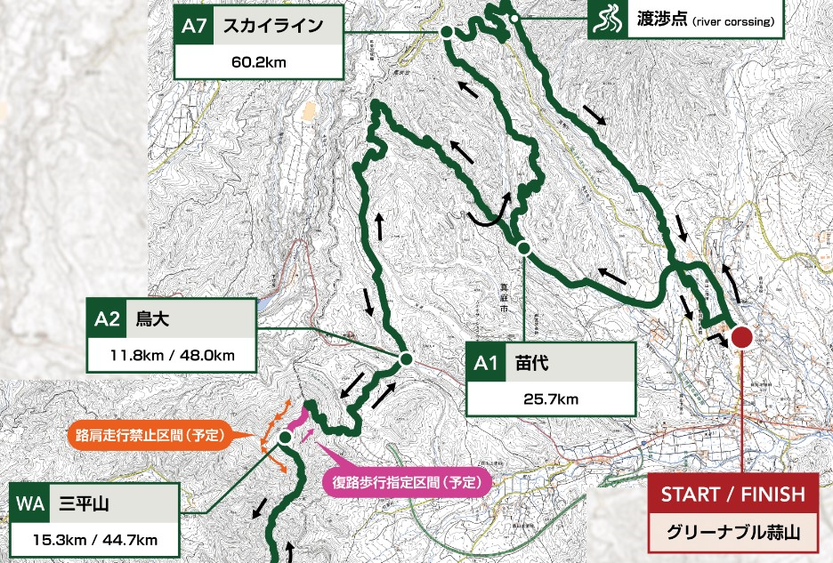
③コース概要-Ⅲロングコース （あさなべ・みひらやま縦走コース）
■トレイル率 約85%
■ロード部分 合計12km
・スタートから約3km
・A4から4km
・A7から1.5km
・ゴール前3km
土塁
START～A2：演習林管理道
A2～A3：
～三平登山口・三平山頂（400m上り）
※路肩走行禁止区間, 歩行指定区間有り
～穴が乢（200m急下降、ロープ設置）
三平山登山口

Slide 15
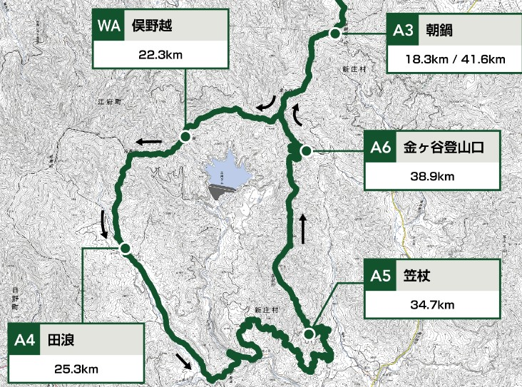
③コース概要-Ⅲロングコース （あさなべ・みひらやま縦走コース）
A3～A4：
～金ケ谷山頂～白馬山頂（稜線を走る）
～田浪山の家A4（登山道下る）関門12:00（7時間）
A4 ～A5：
～笠杖登山口A5（ロード５km、林道４km）
A5～A6：
～笠杖山頂（一気に700m上る）
～金ケ谷登山口A6
A6～A3：
～金ケ谷山頂（ひたすら上る）
～朝鍋A3
金ケ谷山頂
白馬山頂
金ケ谷登山口
笠杖山頂
A3～A2：
～穴が乢（200m急登、ロープ設置）
～三平山頂（400m上り）※路肩走行禁止,歩行区間有
～鳥大FSセンターA2 関門16:00（11時間）
笠杖登山口

Slide 16
③コース概要-Ⅲロングコース （あさなべ・みひらやま縦走コース）
【注意点】
A2（鳥大FSセンター） 関門１６：００（11時間）
A1（苗代） 関門１７：００（12時間）
A7（スカイライン） 関門１８：００（13時間）
■16時以降は1人で走行せず、必ず複数人で走行してください。ヘッドライト必須。
■A2→A1→A7→渡渉地点→ゴール手前1.5㎞までは、演習林や山道で、まったく明かりがありません。転倒しやすいところもあり、気温も急に下がるため危険です。
■特にA1以降は、登山道で、熊の爪痕もあります。

Slide 17
④大会の特徴
コースの約７割が国立公園内です
国立公園外の地域でも、貴重な自然が残っています
今年の完走賞は、珪藻土のコースターです。50万年前、この地域が湖であったことの証です。
１）ブナ林
①A1～A7、②鳥取大学演習林内、③A3～A4、④A5～A3
２）三平山
古代に茅の狩場として祭りがおこなわれていた
明治期に軍馬教練として土塁（65km）が築かれた・・・市の文化財
３）鳩ヶ原
茅狩場として、今も利用され、守られている
４）大山みち
大山山岳信仰と牛馬往来の道・・・大山まで続く
５）新庄村の山の保全と森林経営
山の上半分は自然林として守り、谷や山の下半分に杉檜の植林（75年輪伐）

Slide 18
最後に
ボランティア
ボランティアと地元の協力という土台の上で、遊んでいるランナー
ランナーの頑張りと笑顔が、地元とボランティアに感動を与えてくれる
さまざまな自然や、
それにつながる長年にわたって守られてきた伝統。
これらを体験し、それらを守る活動に、理解と支援を！

